Slide 1
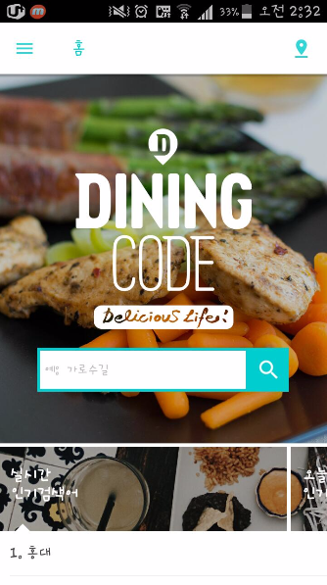
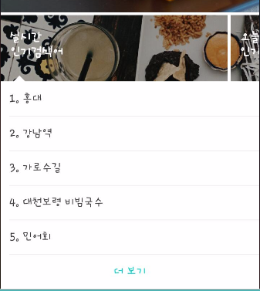
화면 제목 | 메인화면 | 화면 기능 | 프로그램의 메인 화면이다.
페이지 경로 | 프로그램의 시작화면
1
Description
1 | 어플을 클릭한 첫 화면이다.
2 | 메뉴바 버튼이다.
3 | 홈 버튼이다.
4 | 내 주변 맛집 검색을 해주는 버튼 이다.
5 | 검색어 창이다.
6 | 검색 버튼이다.
7 | 실시간 인기 검색어가 기본값으로 설정되어 있고 검색어가 5개 제공된다.
8 | 실시간 인기검색어 더 보기 버튼이다.
2
3
4
5
6
8
7

Slide 2
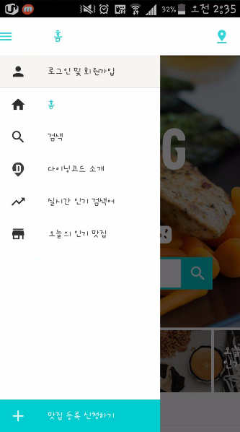
화면 제목 | 메뉴 화면 | 화면 기능 | 프로그램의 메뉴이다.
페이지 경로 | 메인화면에서 좌측 상단의 메뉴바를 클릭한 화면
Description
1 | 메뉴바 버튼을 클릭한다.
2 | 로그인 및 회원가입 버튼이다.
3 | 홈 버튼이다.
4 | 검색 버튼이다.
5 | 다이닝코드 소개 버튼이다.
6 | 실시간 인기 검색어 버튼이다.
7 | 오늘의 인기 맛집 버튼이다.
8 | 맛집 등록 신청하기 버튼이다.
1
2
3
4
5
6
7
8

Slide 3
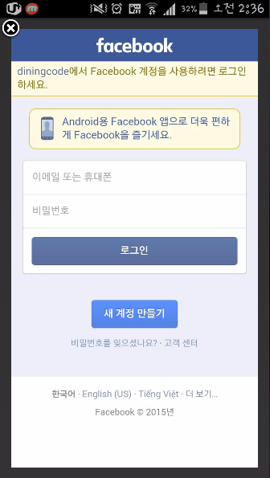
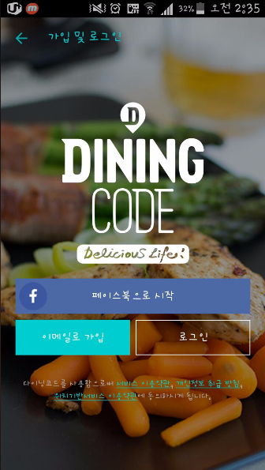
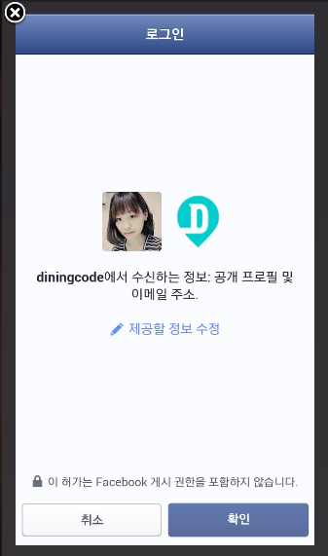
화면 제목 | 가입 및 로그인 화면 | 화면 기능 | 회원가입 및 로그인 화면이다.
페이지 경로 | 메뉴에서 로그인 및 회원가입 버튼을 클릭한 화면
Description
1 | 로그인 및 회원가입 버튼을 클릭하면 회원가입 및 로그인 창으로 이동한다.
2 | 회원가입 및 로그인 창이다. 페이스북으로 시작 버튼, 이메일로 가입 버튼, 로그인 버튼을 제공한다.
3 | 뒤로가기 버튼이다. 클릭하면 이전 화면으로 돌아간다.
4 | 페이스북으로 시작 버튼을 클릭한다.
5 | 페이스북으로 회원가입 및 로그인 하는 화면이다. 회원일 경우 이메일 또는 휴대폰 입력창, 비밀번호 입력창, 로그인 버튼이 있고 회원이 아닌 경우 새 계정 만들기를 하는 버튼이 있다.
6 | 이메일과 비밀번호를 입력하고 로그인 버튼을 클릭한다.
7 | 페이스북 계정으로 로그인된 화면이다.
8 | 취소 버튼을 클릭하면 가입 및 로그인이 취소된다.
9 | 확인 버튼을 클릭하면 가입 및 로그인을 요청한다.
5
1
2
3
7
6
4
8
9

Slide 4
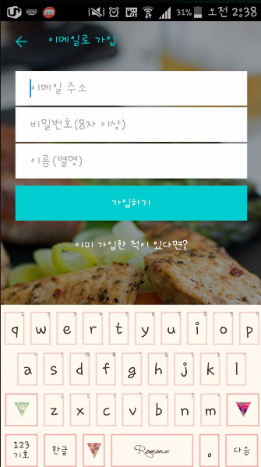
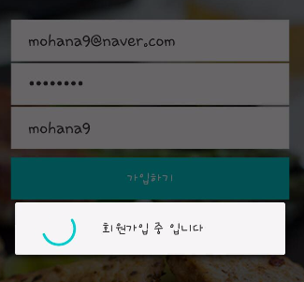
화면 제목 | 이메일 가입 화면 | 화면 기능 | 이메일로 회원가입을 한다.
페이지 경로 | 메뉴에서 로그인 및 회원가입 버튼을 클릭한 화면
Description
1 | 이메일로 가입하기 버튼을 클릭하면 이메일로 가입하는 창으로 이동한다.
2 | 이메일로 가입하는 창이다. 이메일 주소, 비밀번호, 이름을 입력하는 창과 가입하기 버튼, “이미 가입한 적이 있다면” 버튼이 있다.
3 | “<- 이메일로 가입＂버튼을 클릭하면 이전 화면으로 이동한다.
4 | 이메일 주소, 비밀번호, 이름을 입력하고 가입하기 버튼을 클릭한다.
5 | 가입하기 버튼을 클릭하면 “회원가입 중 입니다.＂의 안내메시지가 출력되고 가입이 되고 로그인이 된다.
2
1
3
4
5

Slide 5
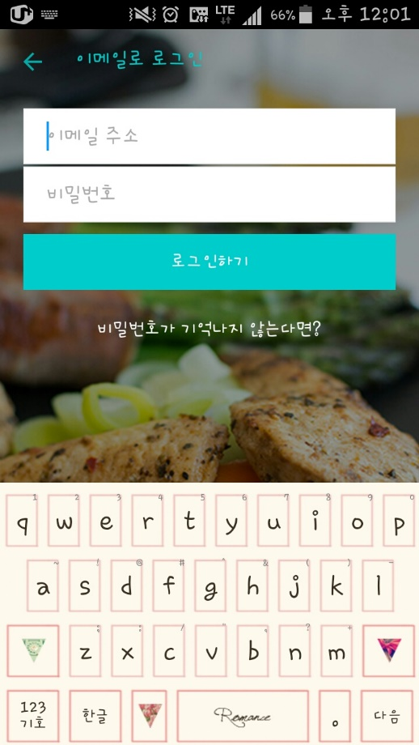
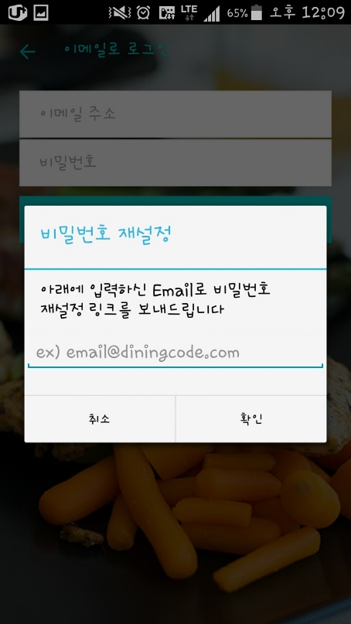
화면 제목 | 이메일로 로그인 | 화면 기능 | 이메일로 로그인하는 화면이다.
페이지 경로 | 이메일로 가입 화면에서 “이미 가입한 적이 있다면?”의 버튼을 클릭한 화면
Description
1 | 이미 회원일 경우, “이미 가입한 적이 있다면?”의 버튼을 클릭한다.
2 | 로그인 창이 제공된다. 아이디와 비밀번호, 로그인하기 버튼, “비밀번호가 생각나지 않는다면＂의 버튼이 제공된다.
3 | “<- 이메일로 로그인＂버튼을 클릭하면 이전 창으로 되돌아간다.
4 | 아이디와 비밀번호를 입력하고 로그인하기 버튼을 클릭하면 로그인 된다.
5 | “비밀번호가 기억나지 않는다면?”의 버튼을 클릭하면 비밀번호 재설정 팝업 창을 제공한다.
6 | 비밀번호 재설정 팝업 창이다. 이메일 입력창과 취소 버튼, 확인 버튼을 제공한다.
7 | 취소 버튼을 클릭하면 비밀번호 재설정을 취소한다.
8 | 확인 버튼을 클릭하면 비밀번호를 재설정 한다.
2
3
4
6
1
5
7
8

Slide 6
6
7
8
화면 제목 | 로그인 화면 | 화면 기능 | 로그인 화면이다.
페이지 경로 | 로그인 및 회원가입 화면
Description
1 | 로그인 버튼을 클릭하면 로그인 화면으로 이동한다.
2
3
4
5
6
7
8
1

Slide 7
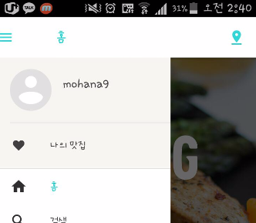
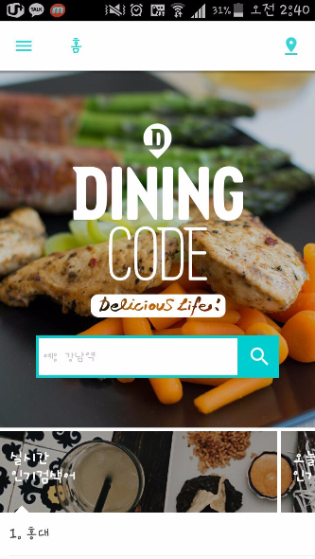
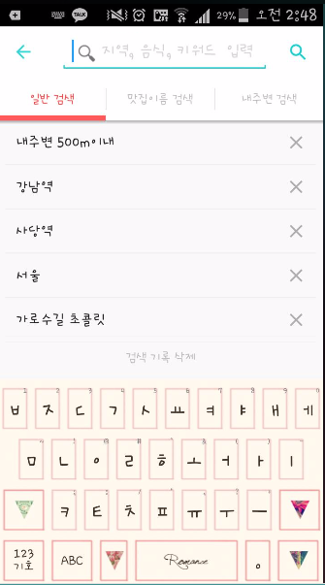
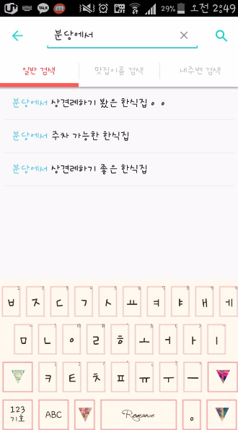
화면 제목 | 검색 화면 | 화면 기능 | 검색을 하는 화면이다.
페이지 경로 | 메인에서 홈버튼을 클릭한 화면
Description
1 | 홈 버튼을 클릭한다.
2 | 메인 화면을 제공한다.
3 | 홈 버튼을 클릭하면 검색 화면이 제공된다.
4 | 검색 화면이다. 지역, 음식, 키워드를 입력 창과 검색 버튼, 일반 검색/맛집 이름 검색/내 주변 검색의 카테고리와 검색 기록을 제공한다.
5 | 뒤로 가기 버튼이다. 클릭하면 이전 화면을 제공한다.
6 | 입력 창에 검색할 내용을 입력하면 추천 단어가 나온다.
7
8
4
2
3
5
6
1

Slide 8
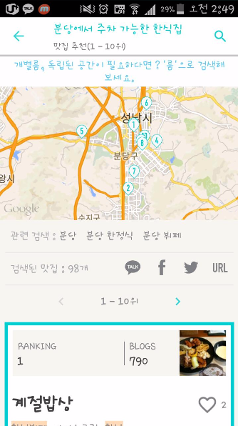
2
화면 제목 | 일반 검색 기능 | 화면 기능 | 일반 검색기능으로 검색한다.
페이지 경로 | 검색 화면에서 검색버튼을 클릭한 화면
Description
1 | 검색 버튼을 클릭한다.
2 | 검색한 화면이다. 식당 위치가 있는 지도, 공유기능, 식당 정보를 랭킹 순서대로 10개씩 제공한다.
3 | 뒤로 가기 버튼이다. 클릭하면 이전 화면을 제공한다.
4 | 검색한 키워드를 클릭하면 검색하기 창이 제공된다.
5 | 검색 버튼을 클릭하면 검색하기 창이 제공된다.
6
7
8
1
2
3
4
5

Slide 9
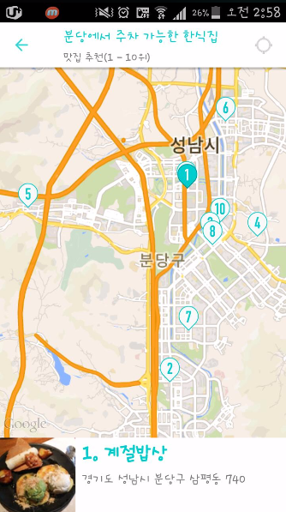
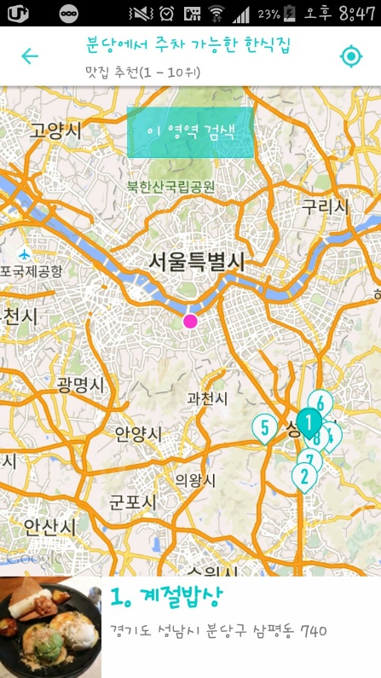
6
7
8
화면 제목 | 지도 검색 기능 | 화면 기능 | 지도로 검색한 화면이다.
페이지 경로 | 검색된 화면에서 지도를 클릭한 화면이다.
Description
1 | 지도를 클릭한다.
2 | 지도 크게보기 화면을 제공하고 뒤로가기 버튼, GPS버튼, 지도 위에 맛집 위치 버튼들,화면 하단에 랭킹순 맛집 이름과 주소 정보 버튼이 제공된다.
3 | 뒤로 가기 버튼이다. 클릭하면 이전 화면을 제공한다.
4 | GPS 버튼이다.
5 | GPS버튼을 클릭하면 GPS를 키고 사용자의 위치를 감지한다.
6
7
8
2
4
3
1
5

Slide 10
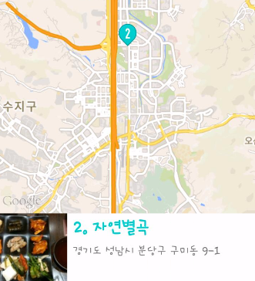
5
6
7
8
화면 제목 | 지도 검색 기능 | 화면 기능 | 지도에서 식당을 검색하는 화면이다.
페이지 경로 | 지도를 클릭한 화면에서 식당을 선택한 화면이다.
Description
1 | 지도에서 식당이 있는 위치의 숫자를 클릭하면 하단의 식당 정보가 바뀌면서 클릭한 숫자의 랭킹을 가진 식당 정보가 슬라이딩되어 제공된다.
2 | 식당 정보를 왼쪽이나 오른쪽으로 슬라이딩하면 다음 순위 및 이전 순위의 식당 정보를 제공한다.
3
4
5
1
2

Slide 11
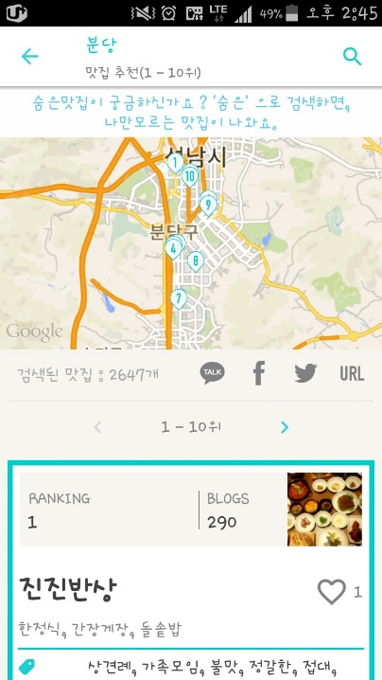
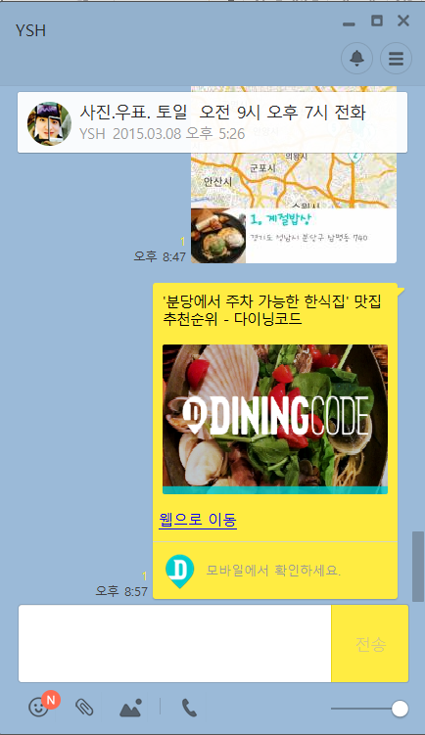
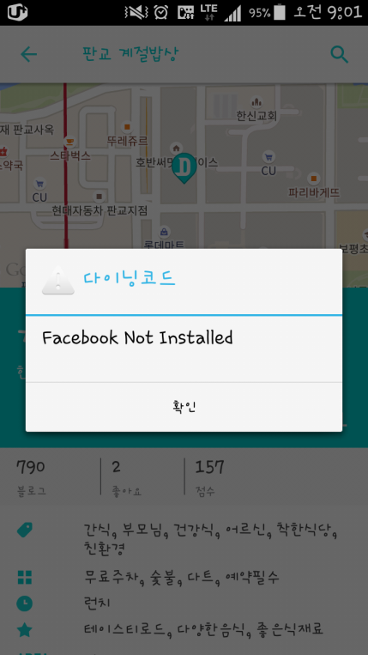
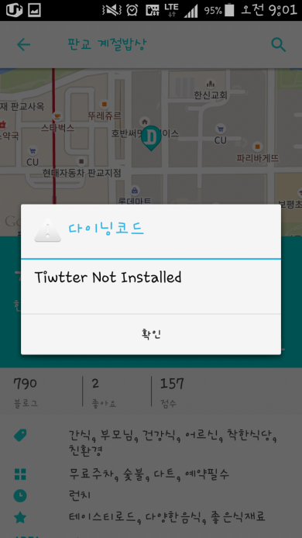
화면 제목 | 공유 기능 | 화면 기능 | 공유를 하는 기능이다.
페이지 경로 | 검색된 화면에서 공유 버튼을 클릭한 화면이다.
Description
1 | 관련 검색 버튼이다.
2 | 해당 관련 검색 키워드를 하나 클릭하면 해당 키워드를 검색한 창을 제공한다.
3 | 카카오톡으로 공유하기 버튼이다.
4 | 카카오톡에서 공유된 컨텐츠를 클릭하면 공유시 검색한 키워드로 검색 결과 창을 제공한다.
5 | 페이스북으로 공유하기 버튼이다.
6 | 페이스북이 없을 경우 팝업 창이다.
7 | 트위터로 공유하기 버튼이다.
8 | 트위터로 없을 경우 팝업 창이다.
2
4
1
3
5
7
6
8

Slide 12
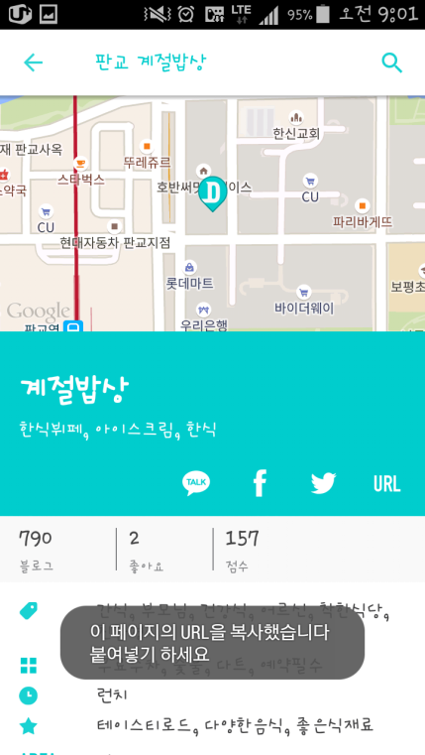
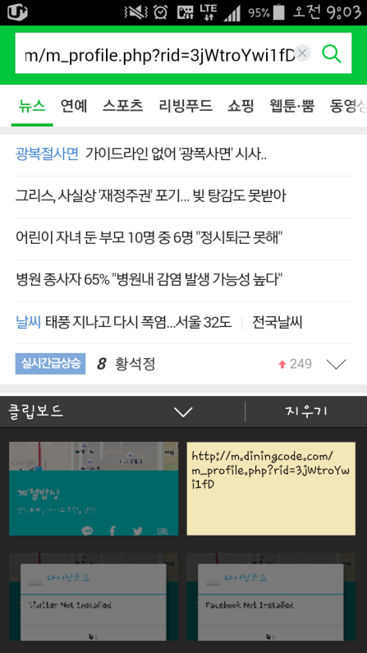
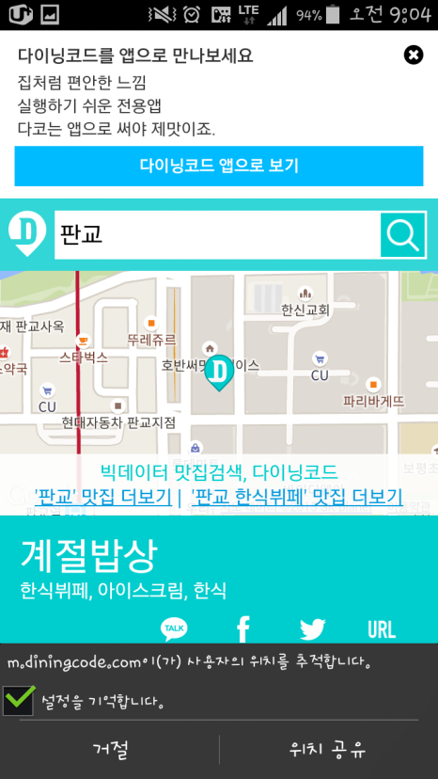
5
6
7
8
화면 제목 | URL 복사 기능 | 화면 기능 | URL을 복사하는 기능이다.
페이지 경로 | 검색된 화면애서 URL버튼을 클릭한 화면이다.
Description
1 | URL로 공유하기 버튼이다.
2 | URL 공유버튼을 클릭하면 확인 팝업 창이 제공된다.
3 | 해당 URL은 클립보드로 저장이 된다.
4 | URL로 주소를 입력하여 검색하면 어플의 모바일 웹버전 사이트로 이동한다.
5
6
7
8
2
4
1
3

Slide 13
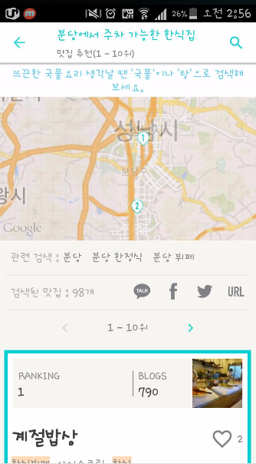
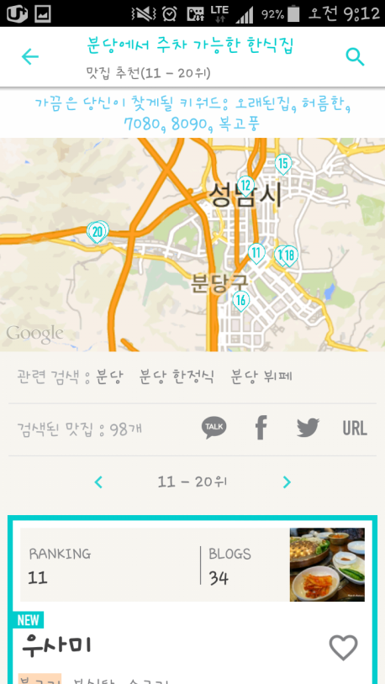
6
7
8
화면 제목 | 순위 기능 | 화면 기능 | 순위를 보여주는 화면이다.
페이지 경로 | 검색된 화면에서 순위 버튼을 클릭한 화면
Description
1 | 순위 정보에서 이전 및 다음 순위로 이동하는 버튼을 클릭한다.
2 | 검색된 정보의 다음 순위 또는 이전 순위 10개를 제공해주는 창이다.
3
4
5
6
7
8
2
1

Slide 14
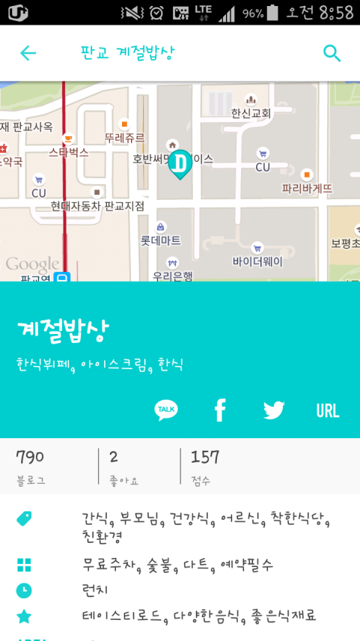
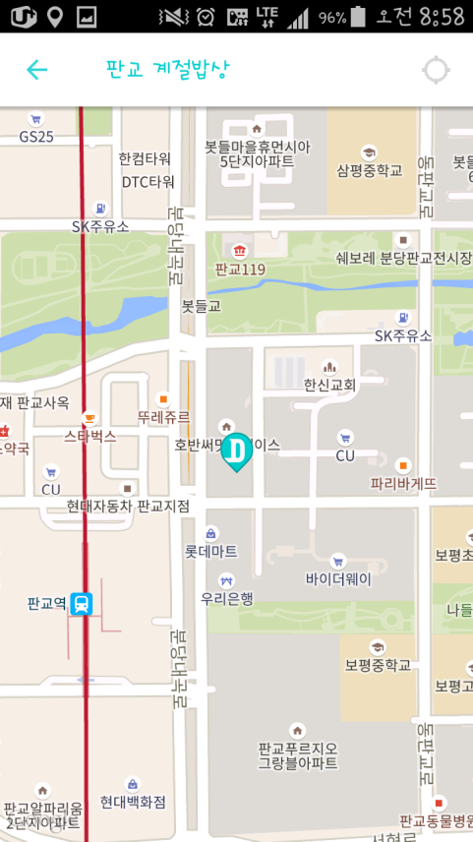
8
화면 제목 | 식당 상세 정보 | 화면 기능 | 식당 상세 정보 화면을 보여준다.
페이지 경로 | 검색된 화면에서 상세 정보를 볼 식당을 클릭한 화면
Description
1 | 검색된 목록에서 상세 보기할 맛집을 클릭한다.
2 | 맛집 상세 보기 페이지이다. 지도, 공유, 상세 정보, 블로그 리뷰, 키워드가 제공된다.
3 | 뒤로 가기 버튼이다. 해당 버튼을 클릭하면 이전 페이지를 제공한다.
4 | 해당 키워드를 클릭하면 검색페이지로 제공한다.
5 | 검색 버튼을 클릭하면 검색 페이지를 제공한다.
6 | 지도를 클릭한다.
7 | 지도를 클릭하면 지도 전체 화면을 제공한다.
8
2
7
3
4
5
6
1

Slide 15
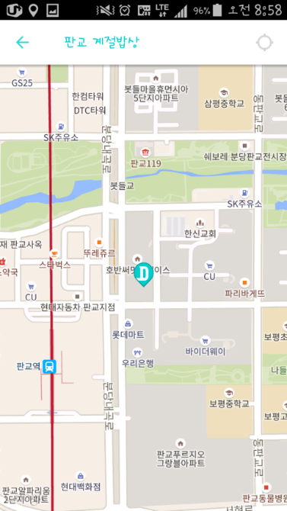
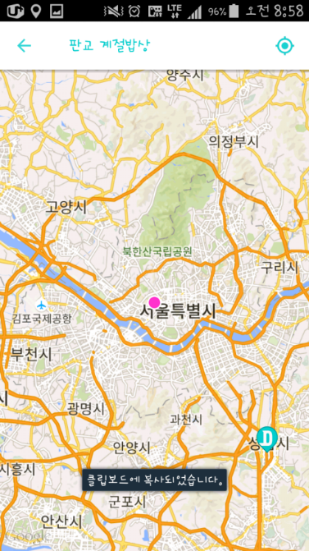
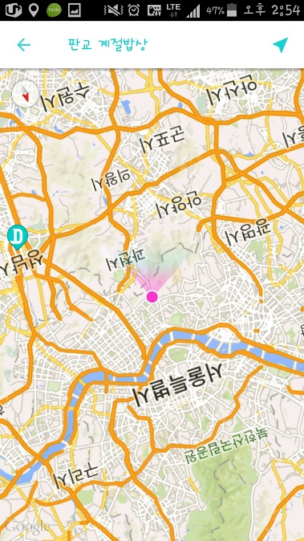
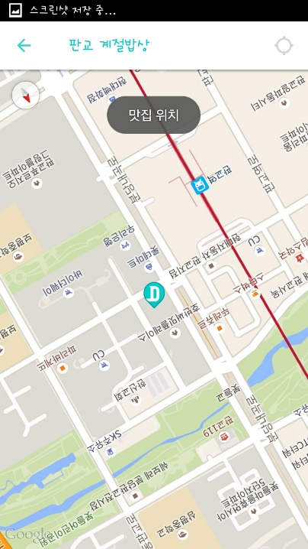
화면 제목 | 식당 지도 검색 | 화면 기능 | 식당의 위치 정보를 검색한 화면이다.
페이지 경로 | 식당 상세 정보에서 지도를 검색한 화면
2
4
Description
1 | GPS 버튼을 클릭한다.
2 | GPS버튼을 클릭하면 GPS를 키고 사용자의 위치를 감지한다.
3 | 찾아가기 버튼(나침반 버튼)을 클릭한다.
4 | 버튼을 클릭하면 나침반을 제공한다.
5 | 맛집 위치 버튼(종이 비행기 버튼)을 클릭한다.
6 | 나침반이 적용된 상태로 현재 위치에서 다시 맛집의 위치로 화면이 이동한다.
7
8
1
3
5
6

Slide 16
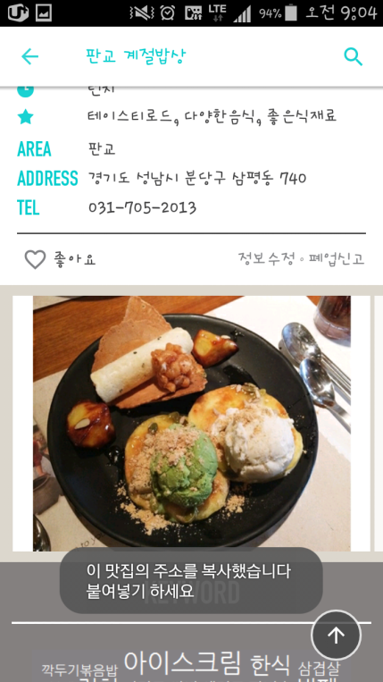
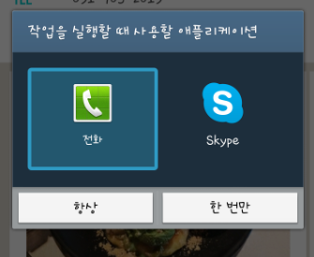
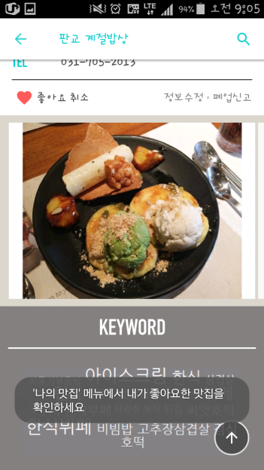
화면 제목 | 주소 및 전화번호 기능 | 화면 기능 | 주소 및 전화번호를 제공해주는 화면이다.
페이지 경로 | 상세 보기 화면에서 식당 및 주소 정보를 클릭한 화면
Description
1 | 카카오톡 공유 버튼이다.
2 | 페이스북 공유 버튼이다.
3 | 트위터 공유 버튼이다.
4 | URL 공유 버튼이다.
5 | 화면에서 스크롤을 내린 화면이다.
6 | 주소 정보를 클릭하면 주소를 클립보드에 복사한다.
7 | 주소를 복사하면 팝업 확인 창이 제공된다.
8 | 전화번호를 클릭한다.
9 | 전화번호를 클릭하면 전화 어플리케이션을 실행한다.
10 | 좋아요 버튼을 클릭한다.
11 | 좋아요 버튼을 클릭하면 이모티콘이 빨간색으로 활성화 된다. 그리고 “좋아요 취소＂로 텍스트가 변한다.
12 | 좋아요 취소 버튼을 클릭하면 이모티콘이 흰색으로 비활성화 되고 “좋아요＂로 텍스트가 변한다.
5
9
6
8
10
1
2
3
4
11
7
12

Slide 17
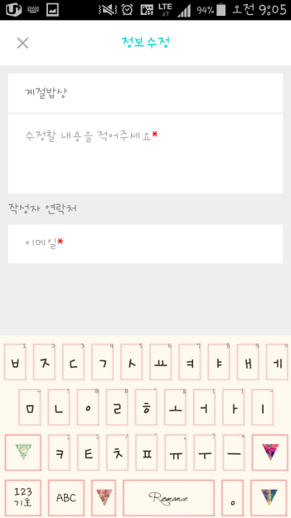
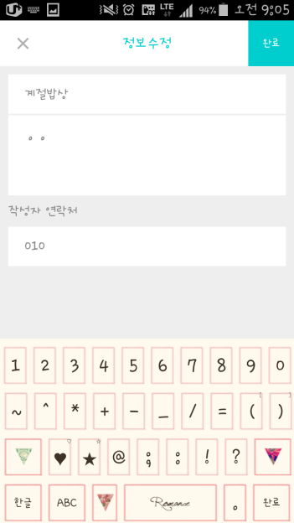
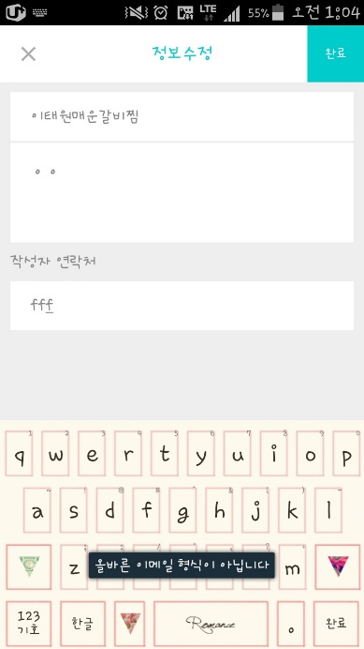
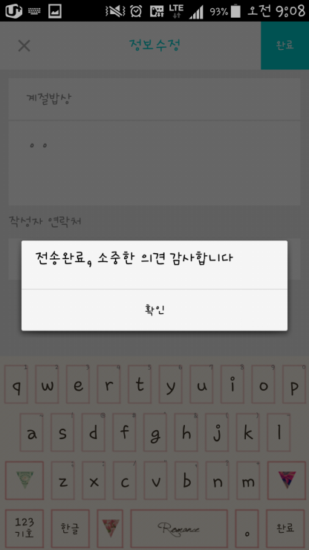
6
7
8
화면 제목 | 정보 수정 기능 | 화면 기능 | 게시물 정보 수정 화면이다.
페이지 경로 | 상세 보기 화면에서 정보 수정 버튼을 클릭한 화면
Description
1 | 정보수정 버튼을 클릭한다.
2 | 해당 가게 정보를 수정하는 화면이다. 수정할 내용, 작성자 연락처(이메일) 창이 있다.
3 | 작성자 연락처까지 작성하면 완료 버튼이 활성화된다. 작성자 연락처(이메일)형식이 올바르지 않을 경우 팝업 창이 제공된다.
4 | 완료버튼을 클릭하면 해당 팝업 창과 확인 버튼이 제공된다.
5 | 확인 버튼을 클릭하면 이전 화면으로 돌아간다.
6
7
8
2
3
1
4
5

Slide 18
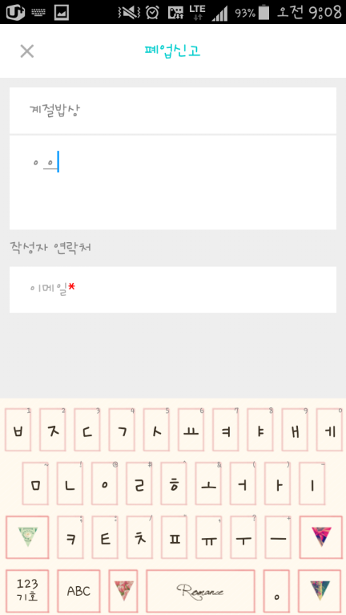
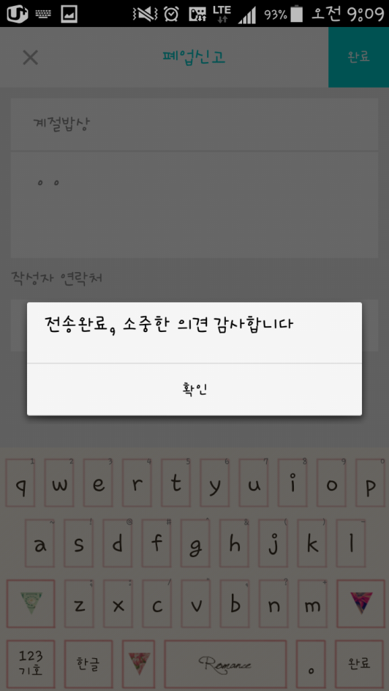
6
7
8
화면 제목 | 폐업 신고 기능 | 화면 기능 | 폐업 신고 화면이다.
페이지 경로 | 상세 보기 화면에서 폐업 신고 버튼을 클릭한 화면
Description
1 | 폐업 신고 버튼을 클릭한다.
2 | 해당 가게의 폐업 신고를 하는 창이다. 내용, 작성자 연락처의 입력칸을 제공한다.
3 | 연락처까지 작성하면 완료 버튼이 활성화 된다.
4 | 완료 버튼을 클릭한다.
5 | 완료 버튼을 클릭하면 팝업 창이 제공되고 확인 버튼을 클릭하면 이전 화면으로 돌아간다.
6
7
8
2
1
4
3
5

Slide 19

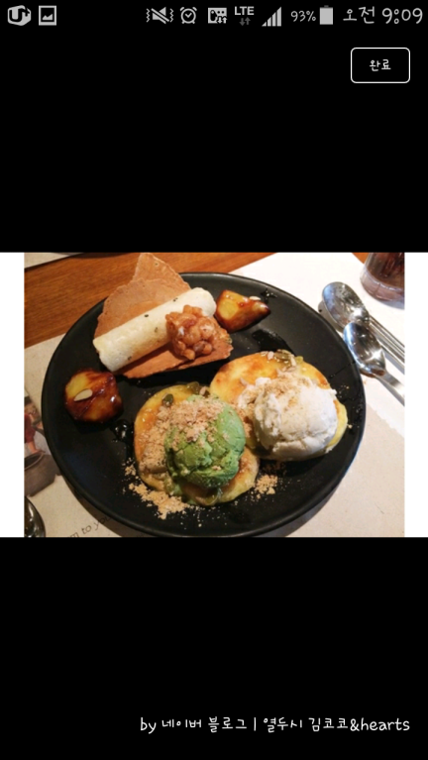
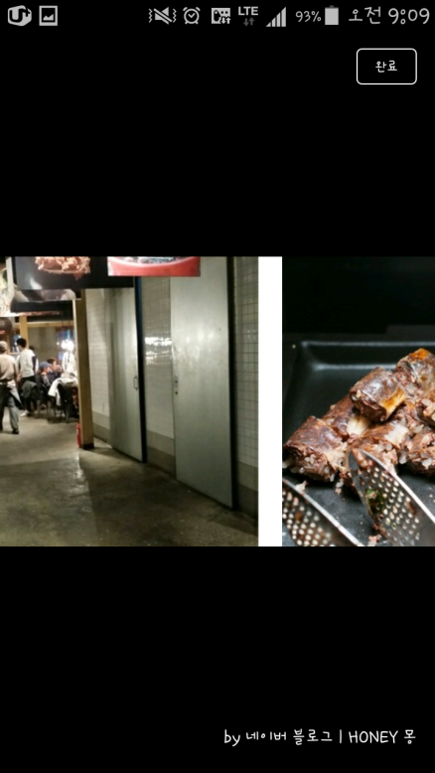
6
7
8
화면 제목 | 사진 보기 기능 | 화면 기능 | 맛집의 사진 보기 기능이다.
페이지 경로 | 상세 보기에서 사진을 클릭한 화면이다.
Description
1 | 상세 정보에서 사진을 클릭한다.
2 | 사진 보기 창이다. 완료 버튼, 맛집 사진, 출처가 제공된다.
3 | 완료버튼을 클릭하면 이전화면이 제공된다.
4 | 사진을 왼쪽 또는 오른쪽으로 슬라이딩 한다.
5 | 슬라이딩하면 해당 맛집의 다른 사진이 제공된다.
6
7
8
2
3
1
4
5

Slide 20

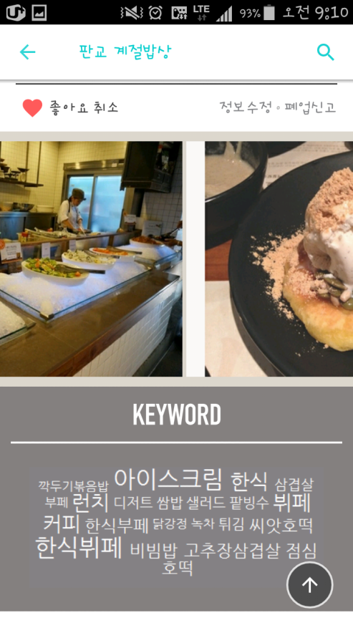
4
5
6
7
8
화면 제목 | 사진 보기 기능 | 화면 기능 | 맛집의 사진 보기 기능이다.
페이지 경로 | 상세 화면에서 사진을 슬라이딩한 화면
Description
1 | 사진을 클릭하지 않고 상세 보기 페이지에서 바로 왼쪽 또는 오른쪽으로 슬라이딩한다.
2 | 슬라이딩하면 해당 맛집의 다른 사진이 제공된다.
3 | 해당 맛집에 대한 키워드를 추출하여 제공한다.
4
5
6
7
8
1
2
3

Slide 21
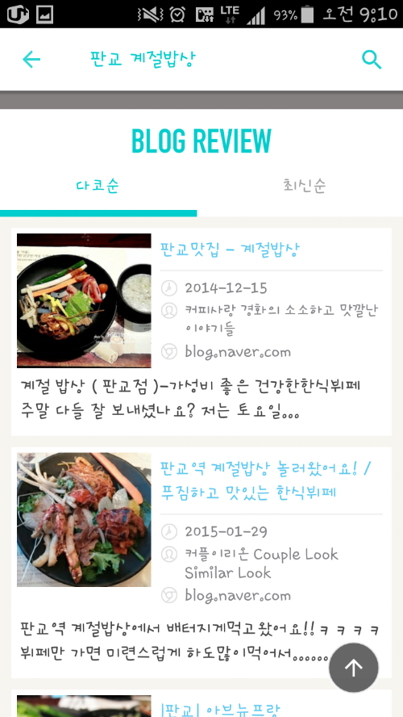
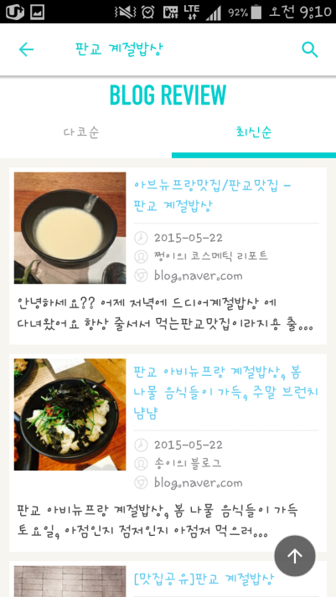
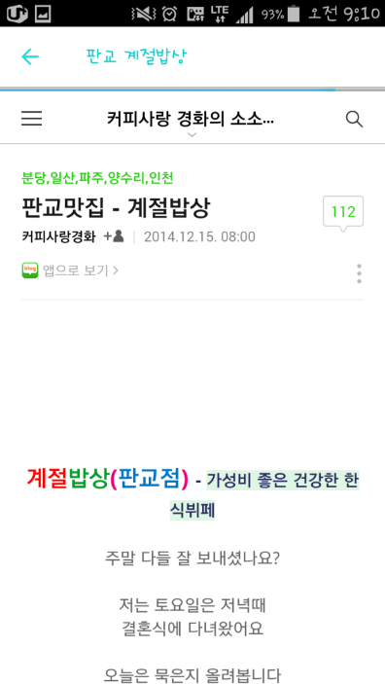
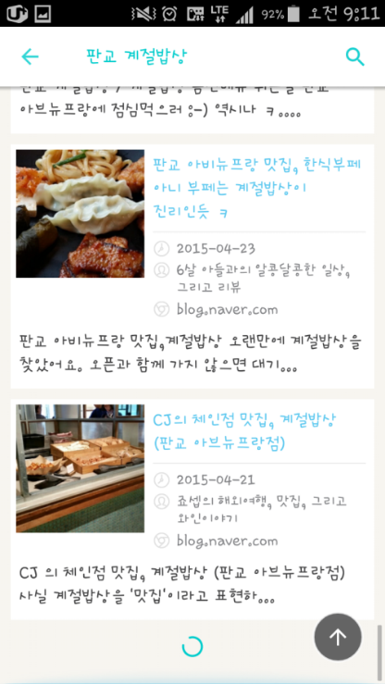
7
8
화면 제목 | 블로그 리뷰 기능 | 화면 기능 | 블로그 리뷰를 제공하는 기능이다.
페이지 경로 | 상세 보기 화면에서 블로그 리뷰를 클릭한 화면
Description
1 | 해당 맛집에 대한 블로그 리뷰들을 제공한다. 다코순(다이닝코드순서)와 최신순의 카테고리를 제공하고 다코순이 기본값으로 설정되어있다.
2 | 최신순 버튼을 클릭한다.
3 | 최신순 버튼을 클릭하면 다코순 버튼이 비활성화되고 회색으로 색이 바뀐다. 그리고 최신순 버튼은 활성화 되고 청록색으로 색이 바뀐다.
4 | 블로그 리뷰 목록에서 블로그 게시물을 선택하여 클릭한다.
5 | 게시물을 클릭하면 해당 블로그 게시물을 제공한다.
6 | 블로그 리뷰 목록을 가장 아래로 내리면 로딩이 되면서 블로그 목록들을 추가하여 제공한다.
3
1
2
4
5
6

Slide 22
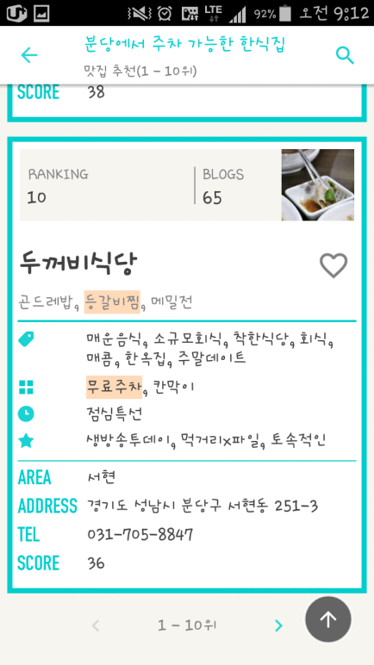
6
7
8
화면 제목 | 순위 기능 | 화면 기능 | 순위를 보여주는 화면이다.
페이지 경로 | 검색된 화면에서 순위 버튼을 클릭한 화면
Description
1 | 해당 페이지에서 스크롤을 제일 아래까지 내린다.
2 | 하단에 순위 정보와 이전 및 다음 순위로 이동하는 버튼을 제공한다.
3 | 순위 정보에서 왼쪽 또는 오른쪽 버튼을 클릭한다.
4 | 검색된 정보의 다음 순위 또는 이전 순위 10개를 제공해주는 창을 제공한다.
5
6
7
8
1
2
4
3

Slide 23




5
6
7
8
화면 제목 | 맛집 이름 검색 기능 | 화면 기능 | 맛집 이름 검색 카테고리로 검색한 화면이다.
페이지 경로 | 검색화면에서 맛집 이름 검색 메뉴를 클릭한 화면
Description
1 | 맛집 이름 검색 카테고리를 선택하고 일반 검색의 내용을 입력하고 검색 버튼을 클릭한다.
2 | 일반 검색의 내용을 맛집 이름 검색 카테고리에서 검색하면 검색이 되지 않는다.
3 | 맛집 이름 검색 카테고리를 선택하고 식당 이름을 입력하고 검색 버튼을 클릭한다.
4 | 해당 식당 이름을 가진 식당 정보 목록을 제공한다.
5
6
7
8
1
3
4
2

Slide 24



화면 제목 | 내 주변 검색 기능 | 화면 기능 | 내 주변 검색 기능으로 검색한 화면
페이지 경로 | 검색화면에서 내 주변 검색 메뉴를 클릭한 화면
Description
1 | 내 주변 검색 카테고리를 선택한다.
2 | 검색반경 설정 버튼을 클릭한다.
3 | 검색반경 설정 버튼을 클릭해서 원하는 반경을 선택하여 클릭한다.
4 | 원하는 반경을 선택한 후, 검색 버튼을 클릭한다.
5 | 버튼을 클릭하면 지정한 반경 이내의 맛집을 순위 순서로 10개의 기본값으로 제공한다.
6
7
8
1
3
5
4
2

Slide 25



1
2
3
4
6
7
화면 제목 | 내 주변 검색 기능 | 화면 기능 | 내 주변 검색 기능으로 검색한 화면
페이지 경로 | 검색화면에서 내 주변 검색 메뉴를 클릭한 화면
Description
1 | 반경을 선택하고 키워드를 입력하고 검색버튼을 클릭한다.
2 | 위치 서비스 설정 팝업창이 제공된다.
3 | NO버튼을 클릭하면 이전화면이 제공된다.
4 | OK버튼을 클릭하면 GPS를 켜고 검색 결과 페이지를 제공한다.
5
6
7
8
1
2
3
4

Slide 26

3
4
5
6
7
8
화면 제목 | 내 주변 검색 기능 | 화면 기능 | 내 주변 검색 기능으로 검색한 화면
페이지 경로 | 메인화면에서 위치 버튼을 클릭한 화면
Description
1 | 내 주변 검색 버튼을 클릭한다.
2 | 기본값으로 500m이내의 맛집 목록을 순위 순서로 기본값으로 10개 제공한다.
3
4
5
6
7
8
2
1

Slide 27
4
5
6
7
8
화면 제목 | 검색 기능 | 화면 기능 | 검색을 하는 기능이다.
페이지 경로 | 메인 화면에서 검색 입력창 또는 검색 버튼을 클릭한 화면
Description
1 | 입력 창을 클릭하면 검색화면을 제공한다. 입력 창에는 추천 검색어가 랜덤으로 제공된다.
2 | 검색 버튼을 클릭하면 검색 화면을 제공한다.
3
4
5
6
7
8
1
2

Slide 28

5
6
7
8
화면 제목 | 실시간 인기 검색어 | 화면 기능 | 실시간 인기 검색어를 제공해주는 화면이다.
페이지 경로 | 메인화면에서 실시간 인기 검색어를 제공한다.
Description
1 | 실시간 인기 검색어 메뉴이다. 기본값으로 순위 순서대로 5개의 맛집을 제공한다.
2 | 인기 검색어 메뉴에서 검색어를 클릭한다.
3 | 검색어를 클릭하면 해당 검색어로 검색한 페이지를 제공한다.
4
5
6
7
8
2
3
1

Slide 29

5
6
7
8
화면 제목 | 실시간 인기 검색어 | 화면 기능 | 실시간 인기 검색어를 제공해주는 화면이다.
페이지 경로 | 메인화면에서 실시간 인기 검색어를 제공한다.
Description
1 | 실시간 인기검색어에서 더 보기 버튼을 클릭한다.
2 | 버튼을 클릭하면 20개의 인기 검색어 목록을 제공한다.
3
4
5
6
7
8
2
1

Slide 30



6
8
화면 제목 | 오늘의 인기 맛집 | 화면 기능 | 오늘의 인기 맛집을 제공해주는 화면이다.
페이지 경로 | 오늘의 인기 맛집에서 전체보기를 클릭한 화면
Description
1 | 실시간 인기 검색어 버튼을 왼쪽 또는 오른 쪽으로 스크롤한다.
2 | 스크롤 하면 오늘의 인기 맛집이 기본값으로 5개 제공된다.
3 | 전체보기 버튼을 클릭한다.
4 | 전체보기 버튼을 클릭하면 오늘의 인기 맛집 목록을 기본값으로 30순위 까지 제공한다.
5 | “<- 오늘의 인기 맛집“ 버튼을 클릭하면 이전 화면으로 돌아간다.
6 | 지도 버튼을 클릭한다.
7 | 지도 버튼을 클릭하면 맛집 목록을 지도에서 실제 위치로 제공한다.
8
1
4
5
6
7
2
3

Slide 31

4
5
6
7
8
화면 제목 | 오늘의 인기 맛집 공유 | 화면 기능 | 오늘의 인기 맛집을 공유하는 화면이다.
페이지 경로 | 오늘의 인기맛집 전체보기에서 공유 버튼을 클릭한 화면
Description
1 | 공유 버튼을 클릭한다.
2 | 공유 버튼을 클릭하면, SNS공유 팝업창이 제공된다.
3
4
5
6
7
8
2
1

Slide 32

3
4
5
6
7
8
화면 제목 | 검색 기능 | 화면 기능 | 검색을 하는 화면이다.
페이지 경로 | 메뉴에서 검색버튼을 클릭한 화면
Description
1 | 검색 버튼이다.
2 | 검색 버튼을 클릭하면 검색 창이 제공된다.
3
4
5
6
7
8
2
1

Slide 33

3
4
5
6
7
8
화면 제목 | 다이닝 코드 소개 | 화면 기능 | 다이닝 코드에 대해서 소개하는 화면이다.
페이지 경로 | 메뉴에서 다이닝코드 소개를 클릭한 화면이다.
Description
1 | 다이닝 코드 소개 버튼이다.
2 | 버튼을 클릭하면 다이닝 코드 소개 화면을 제공한다.
3
4
5
6
7
8
2
1

Slide 34




화면 제목 | 다이닝 코드 소개 | 화면 기능 | 다이닝 코드에 대해서 소개하는 화면이다.
페이지 경로 | 메뉴에서 다이닝코드 소개를 클릭한 화면이다.
Description
1 | 언론기사에 대한 링크를 클릭한다.
2 | 언론 기사 페이지를 제공한다.
3 | 이메일을 클릭한다.
4 | 클릭하면, 이메일을 사용할 수 있는 애플리케이션들을 제공한다.
5
6
7
8
2
3
1
4

Slide 35



4
5
6
7
8
화면 제목 | 실시간 인기 검색어 | 화면 기능 | 실시간 인기 검색어를 제공하는 화면이다.
페이지 경로 | 메뉴바에서 실시간 인기 검색어 버튼을 클릭한 화면
Description
1 | 실시간 인기 검색어 버튼이다.
2 | 버튼을 클릭하면 실시간 인기 검색어 화면을 제공한다. 검색어는 20개를 기본값으로 제공한다.
3
4
5
6
7
8
2
1

Slide 36


3
4
5
6
7
8
화면 제목 | 오늘의 인기 맛집 | 화면 기능 | 오늘의 인기 맛집을 제공한 화면이다.
페이지 경로 | 메뉴바에서 오늘의 인기 맛집을 클릭한 화면
Description
1 | 오늘의 인기 맛집 버튼이다.
2 | 버튼을 클릭하면 오늘의 인기맛집 화면을 제공한다.
3
4
5
6
7
8
2
1

Slide 37




5
6
7
8
화면 제목 | 맛집 등록 신청하기 | 화면 기능 | 맛집 등록을 신청하는 화면이다.
페이지 경로 | 메뉴바에서 맛집 등록 신청하기 버튼을 클릭한다.
Description
1 | 맛집 등록 신청하기 버튼이다.
2 | 버튼을 클릭하면 맛집 등록 신청 화면을 제공한다.
3 | 작성자 연락처(이메일)까지 작성하면 완료버튼이 활성화된다.
4 | 완료 버튼을 클릭하면 팝업 창이 뜬다. 확인 버튼을 클릭하면 이전 화면을 제공한다.
5
6
7
8
2
3
1
4

